Slide 1

La Fédération des Sociétés
D’Anciens de la Légion Etrangère

Slide 2

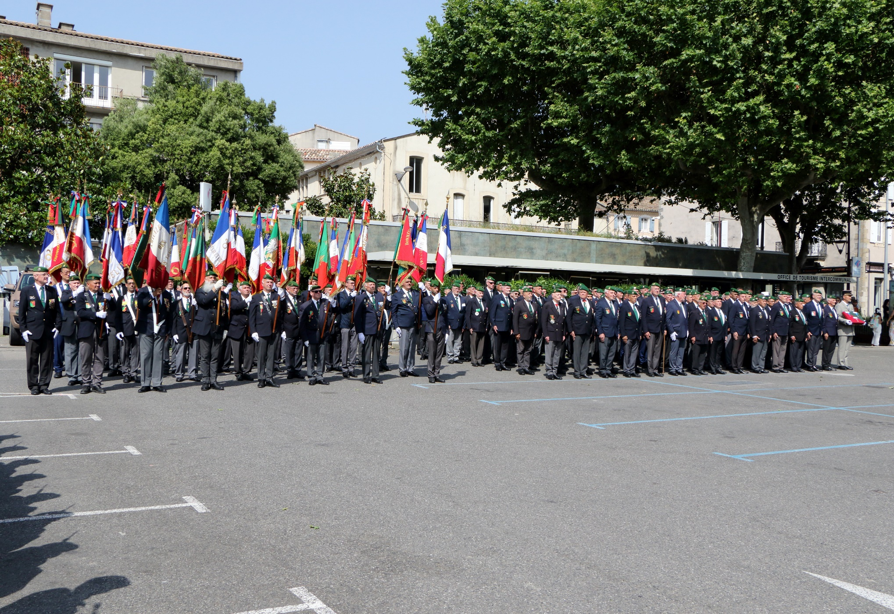
Missions de la FSALE
- défendre les intérêts matériels, moraux et administratifs de la Fédération elle-même, des associations qui la composent; ainsi que les intérêts matériels et moraux des anciens légionnaires et l'honneur des légionnaires qui servent, ont servi ou qui sont morts pour la France.
- coordonner l'action des associations et resserrer entre elles les liens de camaraderie et de solidarité,
- faire connaître et apprécier la Légion étrangère par tous les moyens à sa disposition,
- apporter une aide matérielle et morale aux associations qui en auraient besoin et, très exceptionnellement, intervenir dans les cas individuels particulièrement intéressants.

Slide 3

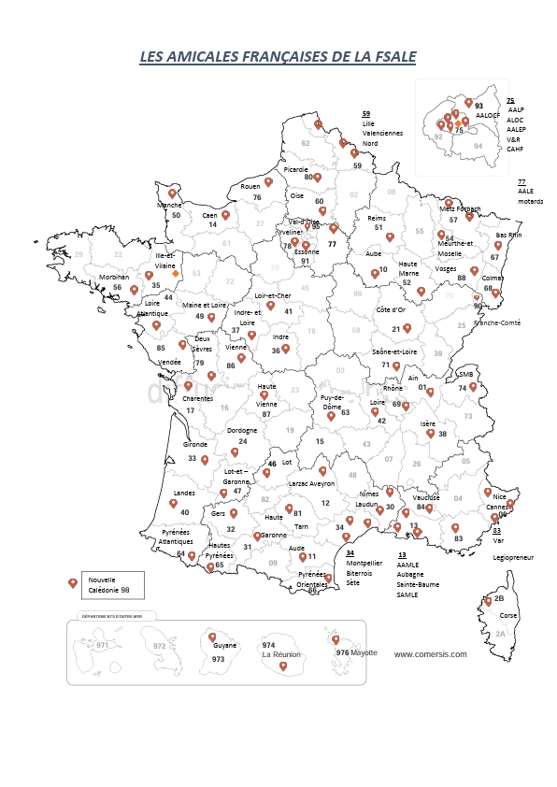
Notes:
L’ordre du jour :
Il est conforme à celui que vous avez reçu avec la convocation et comme vous le constater : assez dense.
Je demande donc à chaque intervenant de respecter les temps de parole définis et à vous tous d’être précis et concis lors de vos questions ou interventions, afin que nous puissions terminer dans les délais et à une heure descente.

Slide 4
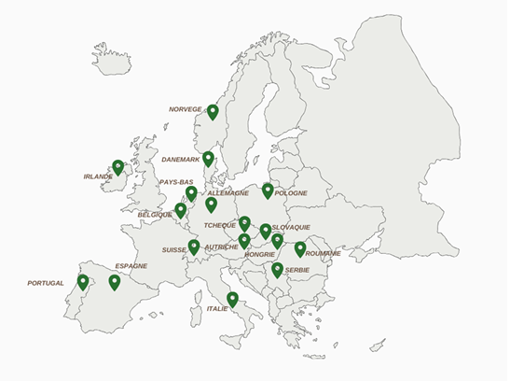
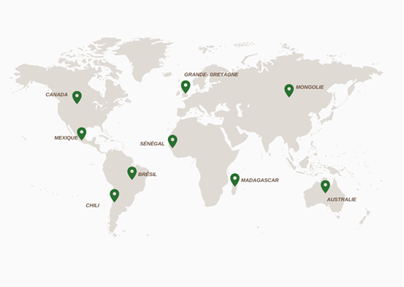
LES AMICALES DE LA FSALE EN EUROPE
LES AMICALES DE LA FSALE À L’ ÉTRANGER

Slide 5
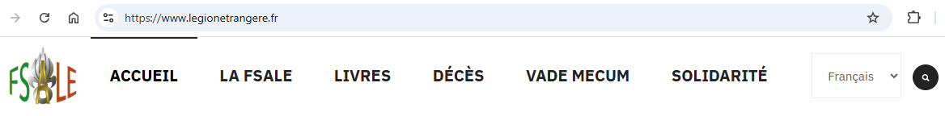
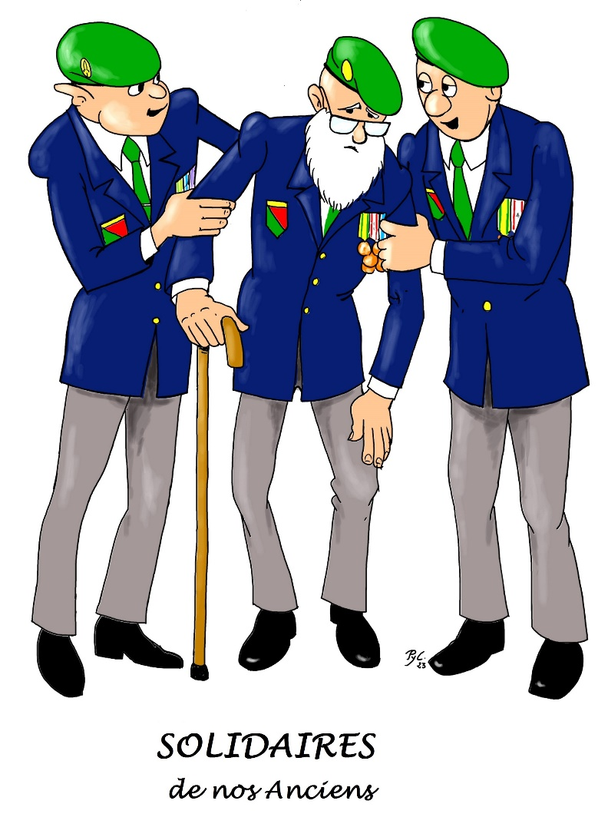
La SOLIDARITE
Notre site
Dons en ligne
FSALE
15, avenue de la Motte Picquet
75007 PARIS
La FSALE est reconnue d’Utilité Publique par décret du 2 janv. 1957
Les dons ouvrent droit à une réduction d’impôt de 66%

